Slide 1

DESENVOLVIMENTO E APLICAÇÃO DO SOFTWARE RIMT
(ROPLUS INVERSION MAGNETOTELLURIC)
Apresentação: Pré-projeto
Autor: Patrick Rogger Garcia
Orientador: Dr. Vinicius de Abreu Oliveira
Co-orientadora: Drª.Andréa Cristina Lima dos Santos Matos

Slide 2
Roteiro
- Objetivo do Trabalho;
- Resistividade dos materiais geológicos;
- Origem dos campos eletromagnéticos naturais;
- Origem das correntes telúricas;
- O método Magnetotelúrico (MT);
- Construção do Software;
- Resultados esperados;
- Cronograma das atividades;
- Referências.

Slide 3
Objetivo do Trabalho
- Desenvolver uma plataforma para o processamento de
dados Magnetotelúrico (MT), Livre e OpenSource.
- Gerar modelos geoelétricos a partir de dados MT

Slide 4
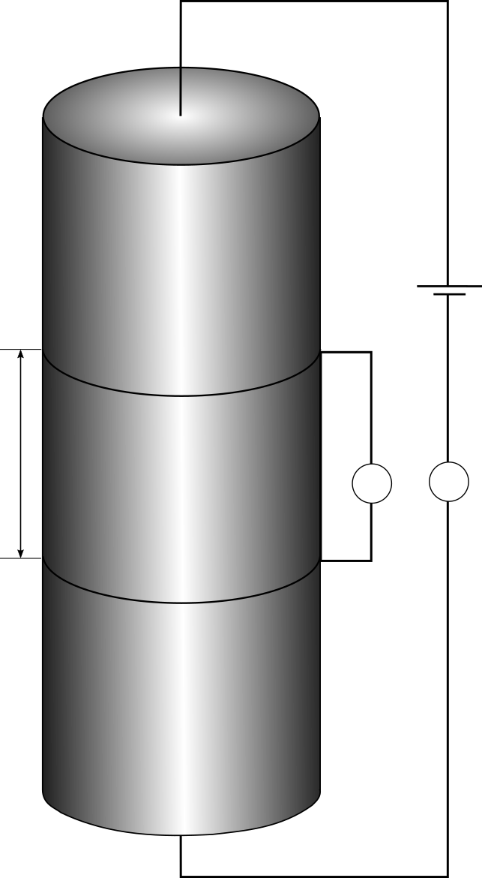
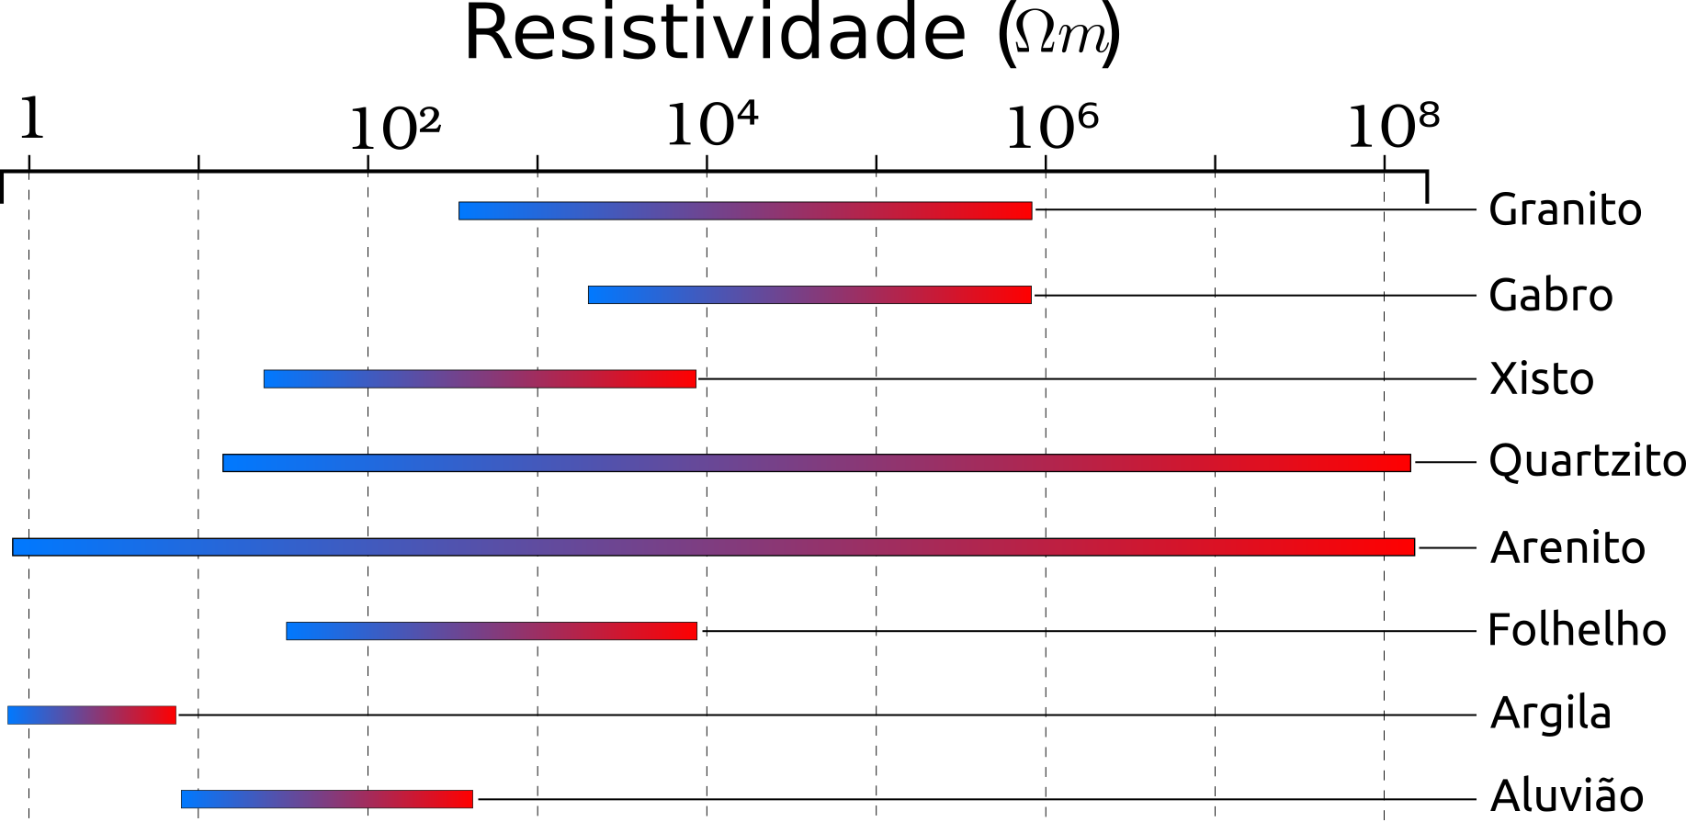
Resistividade dos Materiais Geológicos
Figura 2: Tabela de Resistividades
(Fonte: Adaptado KEAREY, 2009).
Skin-depth (EM)
Equação 1: Skin-depth para o modelo de correntes livres
(Fonte: HAYT; BUCK, 2013).
Figura1: Modelo para obter a resistividade
(Fonte: Adaptado TELFORD, 1997).

Slide 5
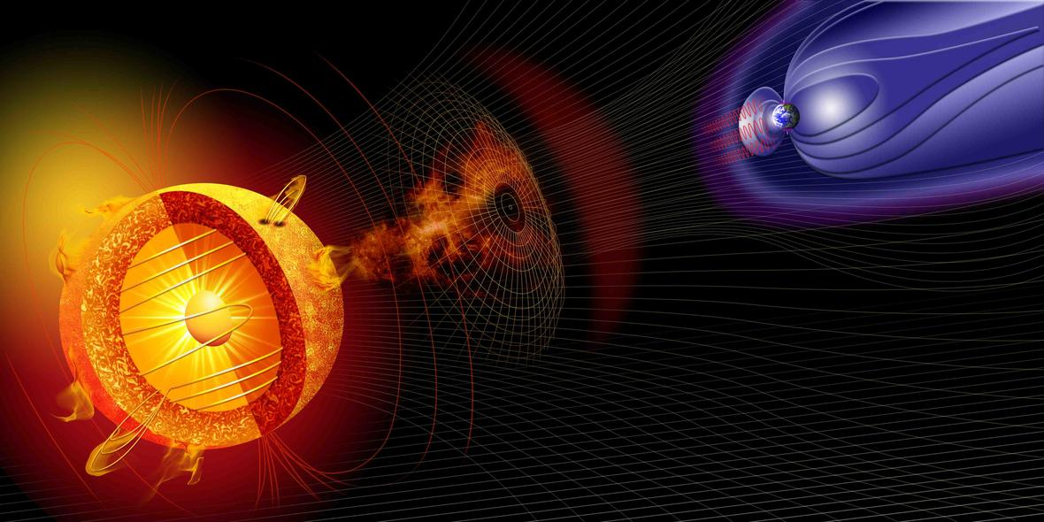
Origem dos campos eletromagnéticos naturais
Figura 3: Interação dos campos magnéticos da Terra e do Sol¹
¹ Disponível em: <https://www.usgs.gov/>

Slide 6
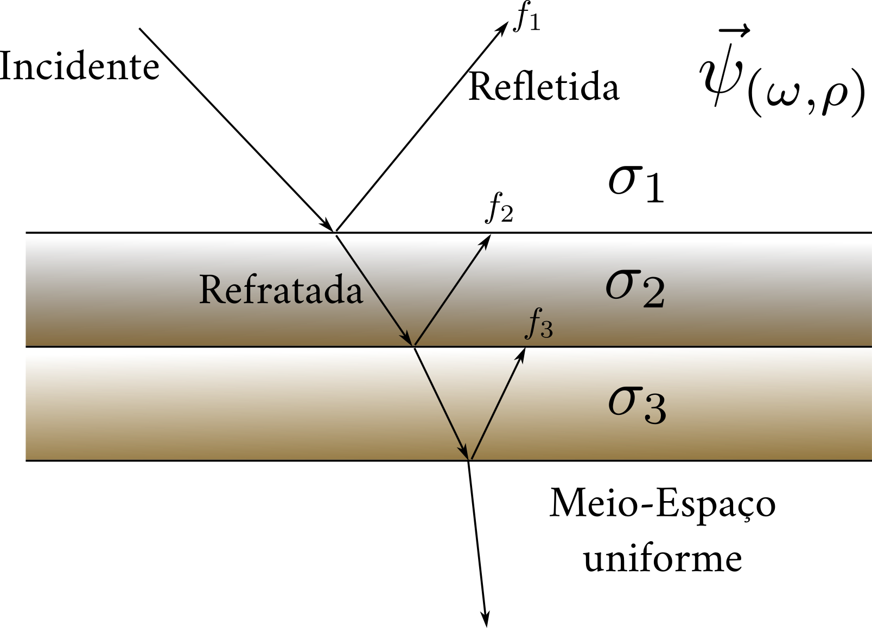
Origem das correntes telúricas
Skin-depth (EM)
Figura 4: Modulação da frequência devido as diferentes litologias
(Fonte: Adaptado VOZOFF, 1991)
Equação 1: Skin-depth para o modelo de correntes livres
(Fonte: HAYT; BUCK, 2013).

Slide 7
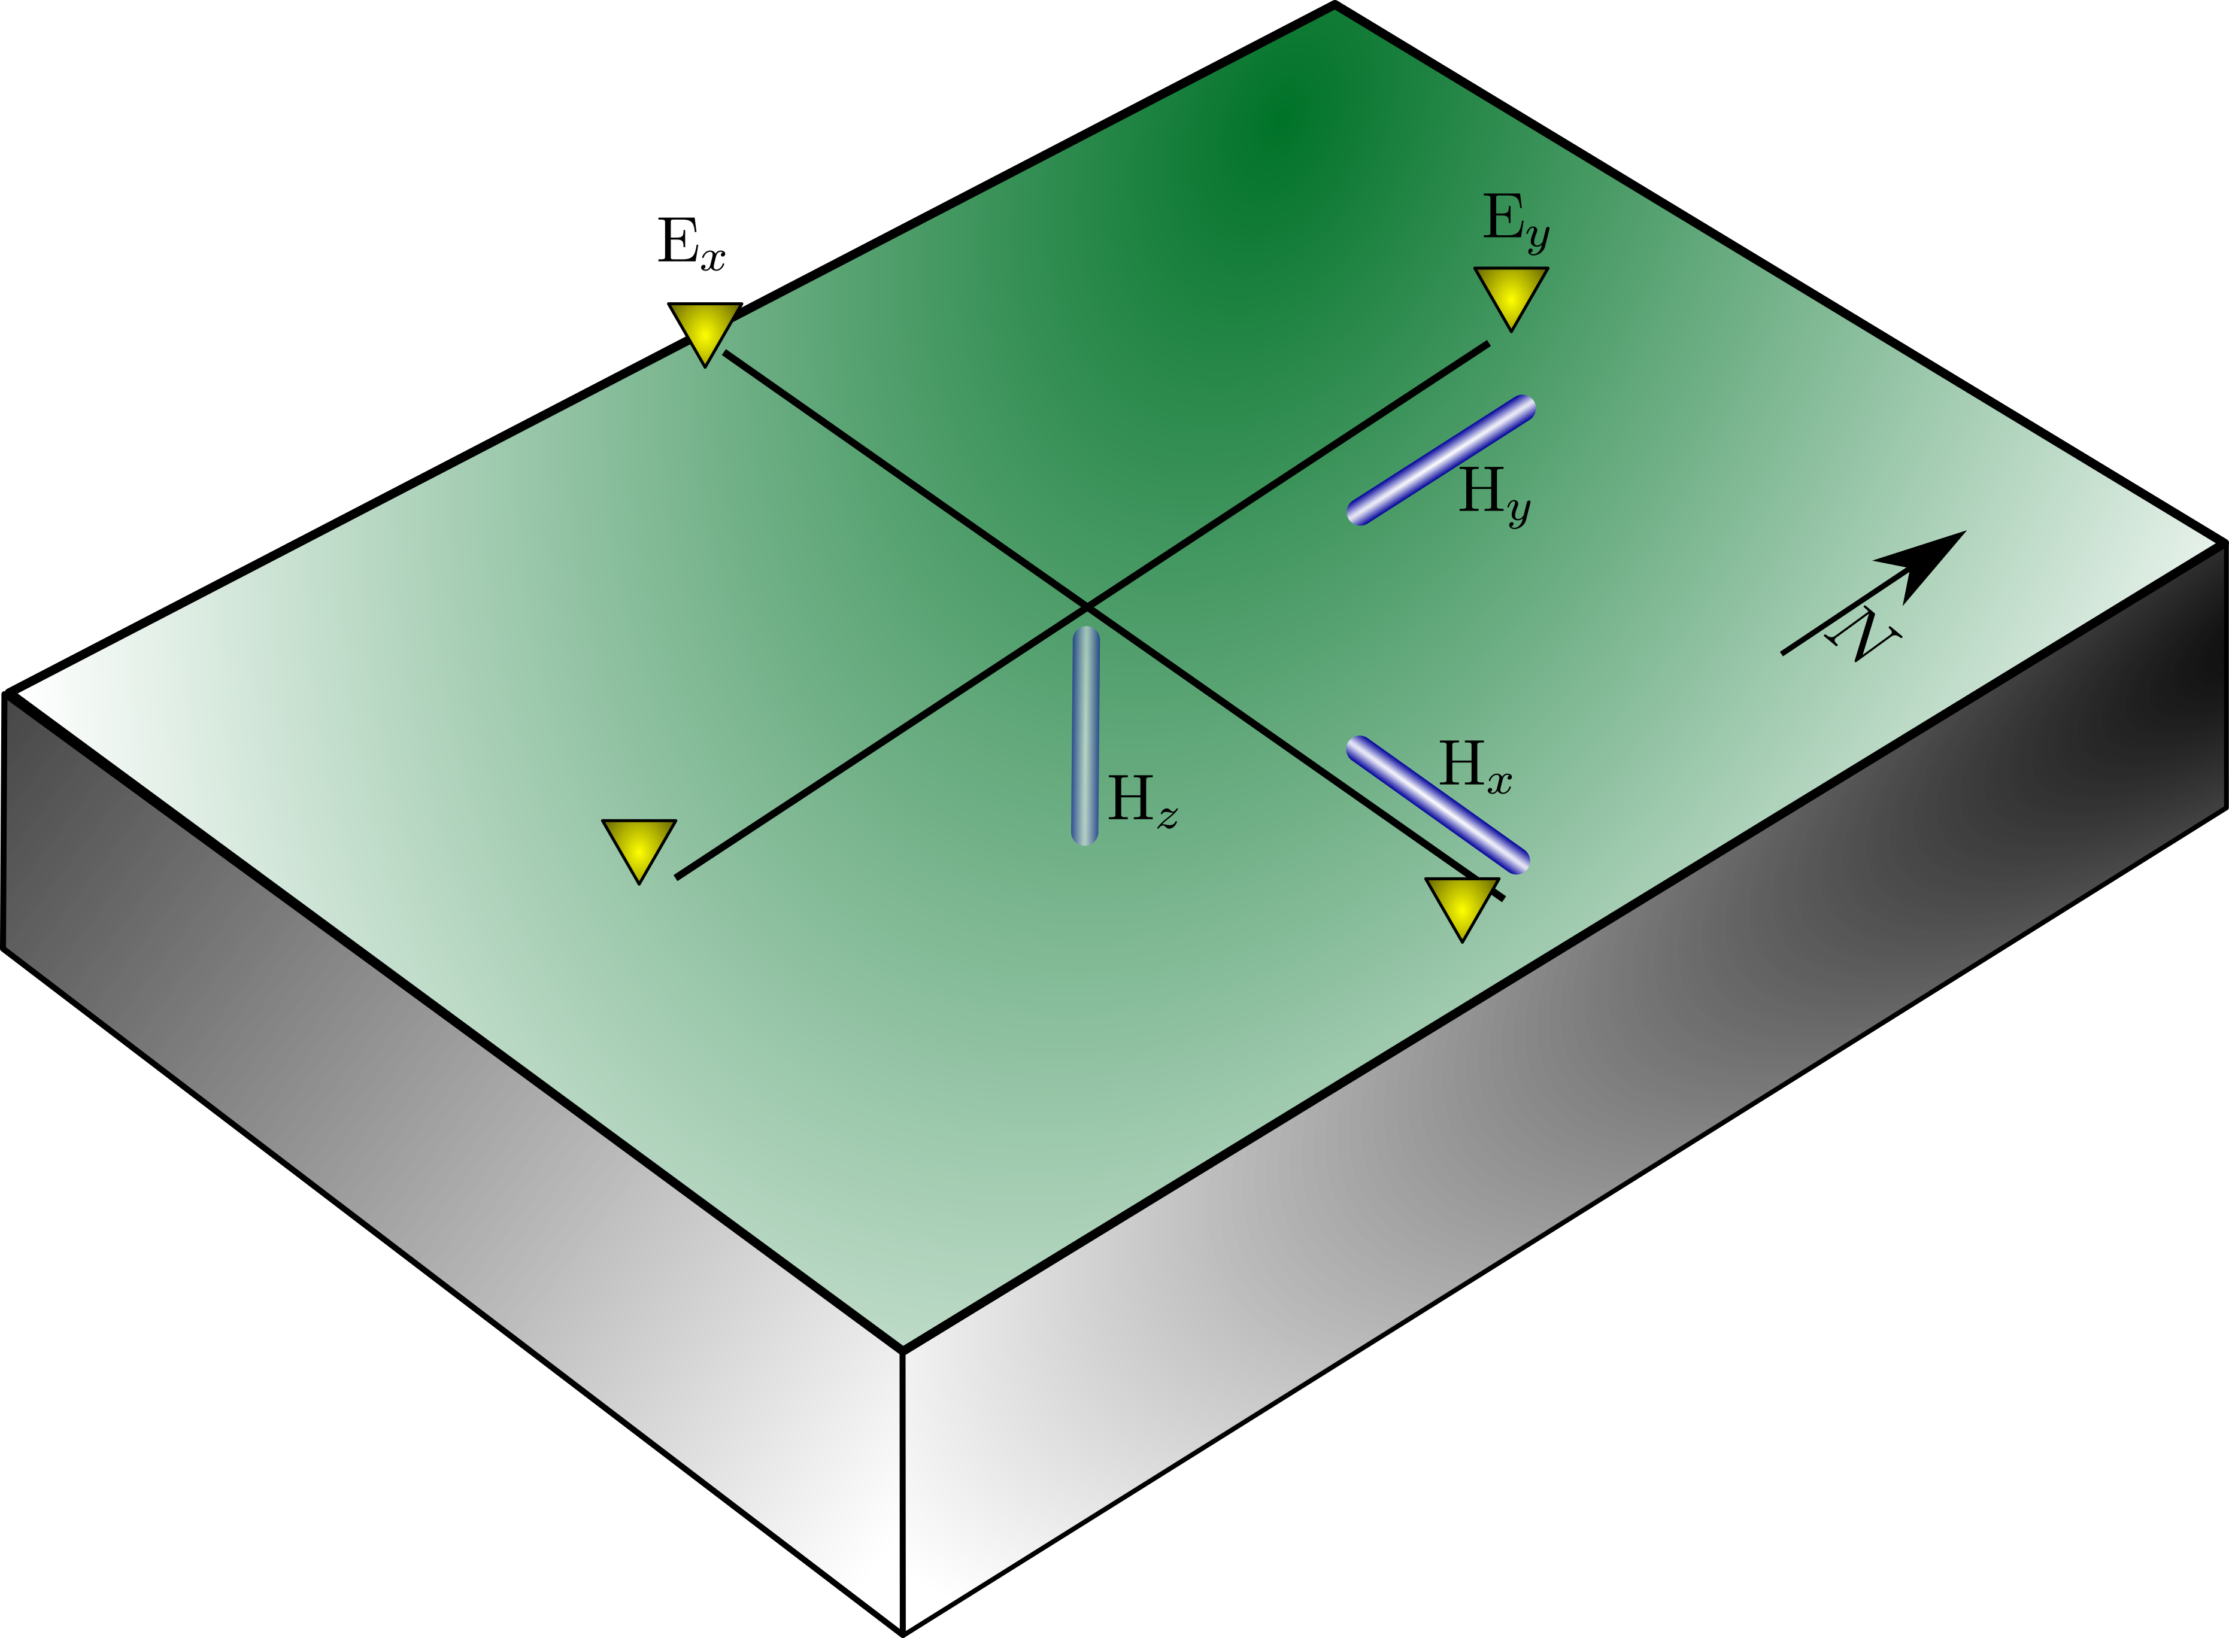
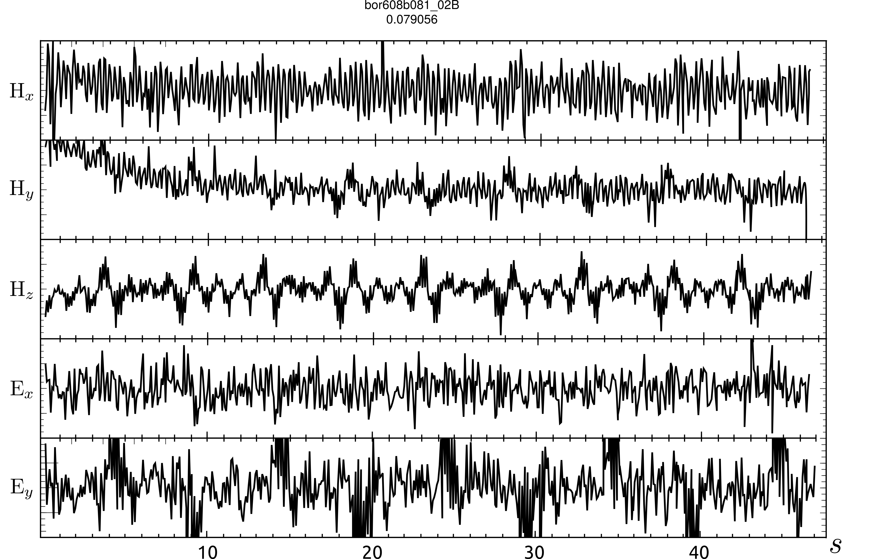
O método Magnetotelúrico (MT)
Figura 5: Aquisição Magnetotelúrico
banda larga (Fonte: O Autor, 2018).
Figura 6: Aquisição das 3 componentes magnéticas
e das 2 elétricas, intervalo de 50 s (Fonte: O Autor, 2018)

Slide 8
O método Magnetotelúrico (MT)
Equação 2: Impedância eletromagnética em função da frequência ângular (Fonte: CAGNIARD, 1953).
Equação 3: Resistividade aparente em função da frequência ângular (Fonte: VOZOFF, 1991)

Slide 9
Construção do Software
1. Kivy 1.10.0 → Para a construção da interface gráfica
2. MatplotLib 2.2.2 → Plotagem dos gráficos em conjunto com a API Kivy
3. Numpy e Scipy → Processamento dos dados
4. Python 3.5 → Linguagem base
MatplotLib
Numpy
Processamento
Kivy
Scipy
Base Python 3.5

Slide 10
Resultados esperados
- A conclusão da plataforma com processamento que vão desde a primeira parte de conversão dos dados, até processamos estatísticos e plotagem das pseudo-secções
- Aumento da produtividade em processamento MT
- Processamento de dados na região da Borborema e geração de modelos geoelétricos.

Slide 11
Cronograma das atividades
Etapa do TCC | J | F | M | A | M | J | J | A | S | O | N | D
1. Revisão Bibliográfica | X
1.1 Magnetotelúrico | X | X | X
1.2 Python 3.5 |  |  | X | X
1.2.1 Linguagem |  |  | X | X
1.2.2 Kivy 1.10.0 |  |  | X | X
1.2.3 Numpy, MatplotLib |  |  | X | X
1.3 Pacote PROC-MT |  |  |  |  | X | X
1.3.1 Ats2asc |  |  |  |  | X
1.3.2 ProcessamentoZ |  |  |  |  |  | X
1.3.3 Tojones |  |  |  |  |  | X
2. Construção da Interface Gráfica |  |  |  |  |  |  | X | X
3. Desenvolvimento dos Scripts |  |  |  |  |  |  |  |  | X
4. Fase de testes com Dados Sintéticos |  |  |  |  |  |  |  |  |  | X
5. Fase de processamento com Dados Reais |  |  |  |  |  |  |  |  |  |  | X

Slide 12
Referências
CAGNIARD, L. Basic theory of the magneto-telluric method of geophysical prospecting.
v. 18(3), p. 605–635, 1953.
HAYT, W. H.; BUCK, J. A. Eletromagnetismo. 8. ed. Porto Alegre, Brazil: AMGH
Editora Ltda., 2013.
KEAREY, P.; BROOKS, M.; HILL, I. Geofísica de Exploração. São Paulo, Brasil: Editora Oficina de Textos, 2009.
TELFORD, W. D.; GELDART, L. P. & SHERIFF, R. E. Applied Geophysics, Second Edition. Cambridge University Press, 1997.
VOZOFF, K. The magnetotelluric method. In: Electromagnetic Methods in Applied
Geophysics. Vol 2 Application. Soc. Expl. Geophys., Tulsa, 1991.

Slide 13
DESENVOLVIMENTO E APLICAÇÃO DO SOFTWARE RIMT
(ROPLUS INVERSION MAGNETOTELLURIC)
Obrigado!
Autor: Patrick Rogger Garcia
Orientador: Dr. Vinicius de Abreu Oliveira
Co-orientadora: Drª.Andréa Cristina Lima dos Santos Matos

